Slide 1
Keras
발표자 :201532005 김도희

Slide 2
목 차
Keras란?
설치과정
향후계획
참고자료

Slide 3
Keras란?

Slide 4
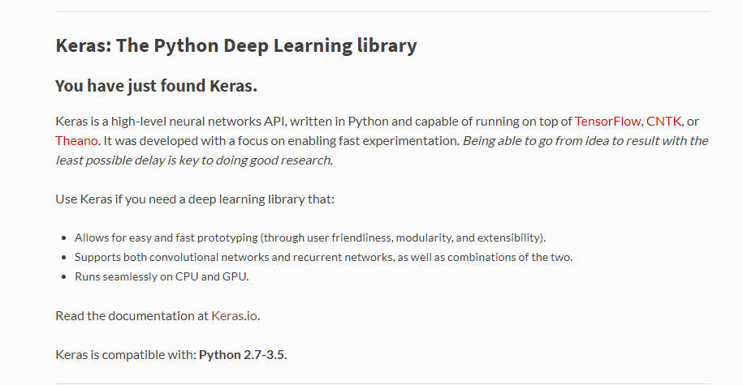
Keras란?
Keras의 개념
출처 : https://keras.io/

Slide 5
Keras란?
Keras의 개념
파이썬으로 구현된 신경망 API(Application Programming Interface)
현재 Python 2.7 – 3.5 에서 호환이 가능하다.
Tensorflow, CNTK, Theano를 기반으로 운영된다
Tensorflow의 Wrapper라이브러리
쉽게 다층퍼셉트론 모델, 컨볼루션 신경망 모델, 순환 신경망 모델 또는 이를 조합한 모델은 물론 다중 입력 또는 다중 출력 등 다양한 구성을 할 수 있습니다
현재 Tensorflow에서 Keras가 사용가능하며, Keras에서도 당연히 tensorflow를 지원한다.
Tensorflow 내에서의 Keras 사용 : tf.contrib.keras
최근 업데이트로 인해 tensorflow만의 데이터 형식인 tfrecord도 keras 라이브러리로 사용가능

Slide 6
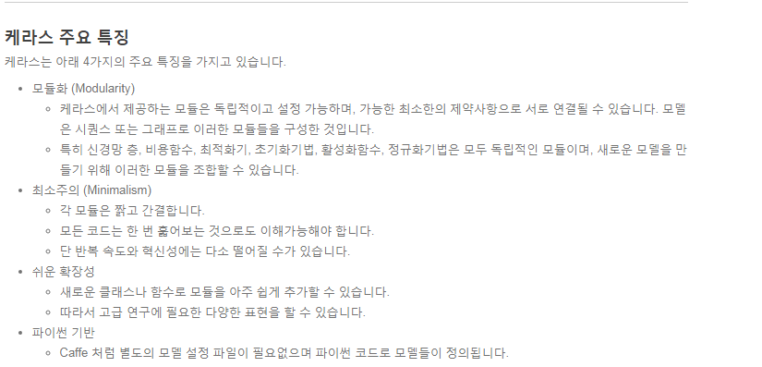
Keras란?
Keras의 특징

Slide 7
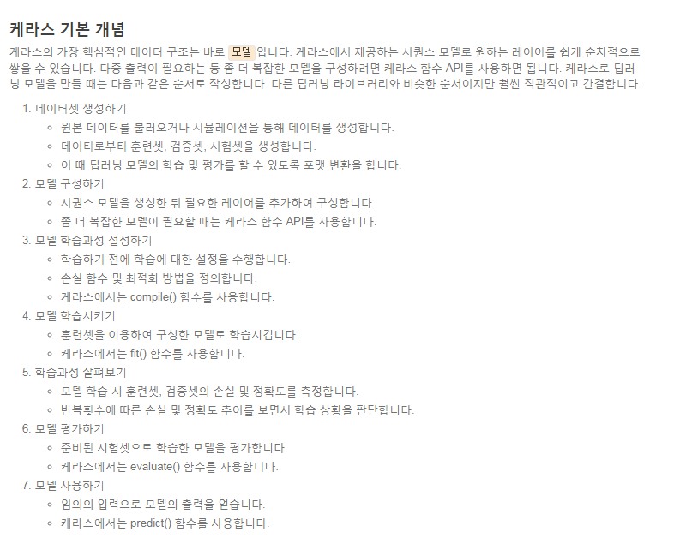
Keras란?
Keras의 특징
Keras의 데이터 구조는 ‘모델’
원하는 레이어를 쉽게 순차적으로 쌓아올리는 형식
딥러닝 모델을 만드는 과정

Slide 8
설치과정

Slide 9
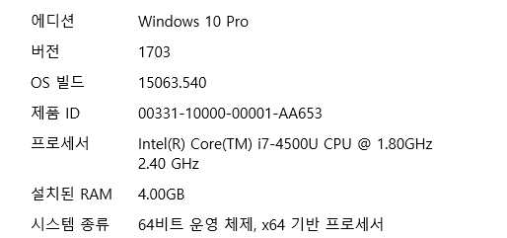
설치과정
사용가능한 OS 목록
Ubuntu
Mac OS X
Windows (실제로 설치한 OS)

Slide 10
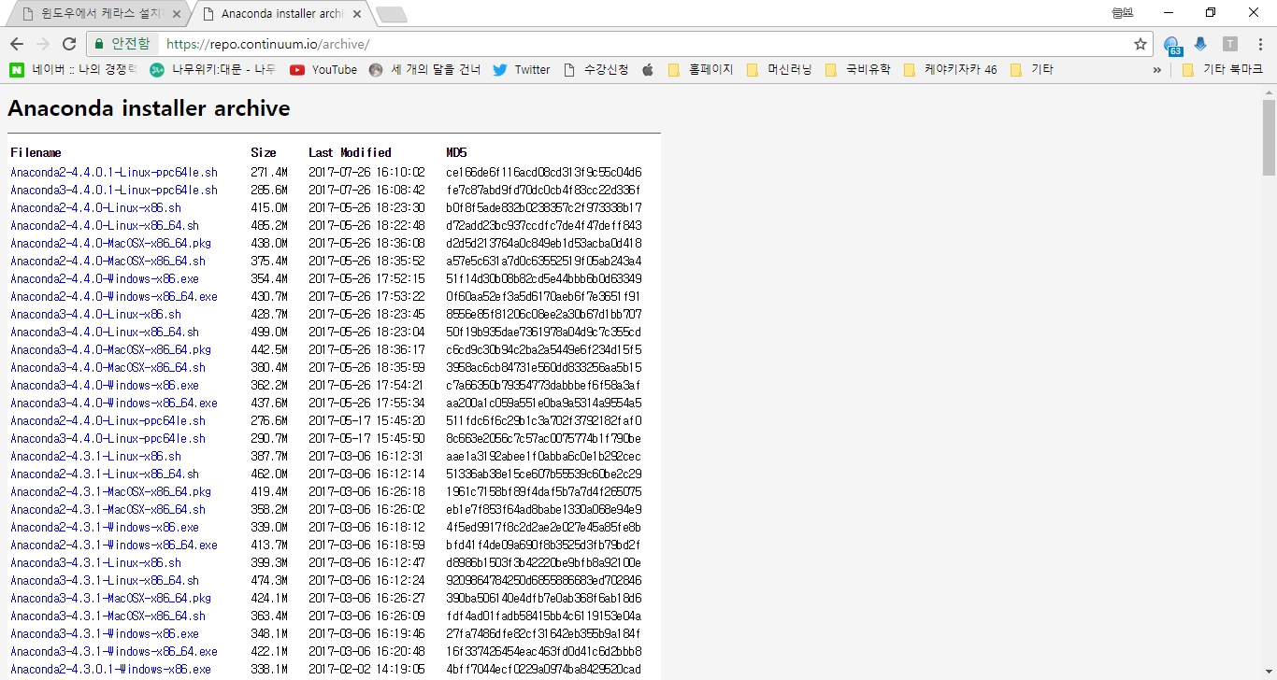
설치과정
아나콘다 설치
https://repo.continuum.io/archive/ 에 들어가서 자신의 os와 맞는 아나콘다 설치 프로그램 다운로드

Slide 11
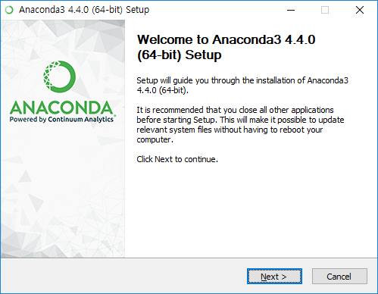
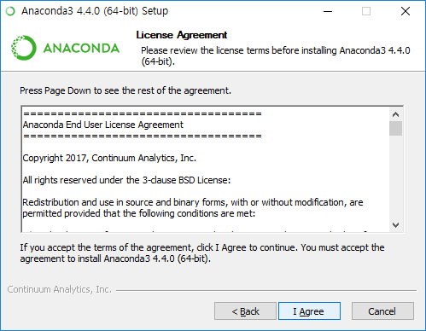
설치과정
아나콘다 설치

Slide 12
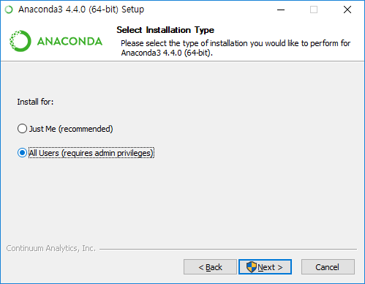
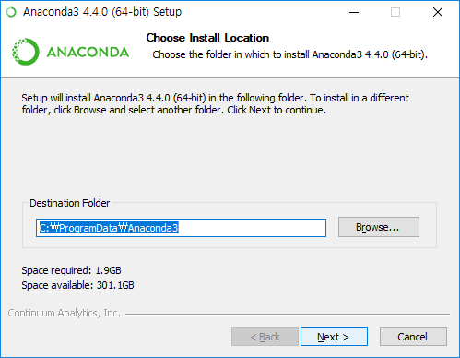
설치과정
아나콘다 설치

Slide 13
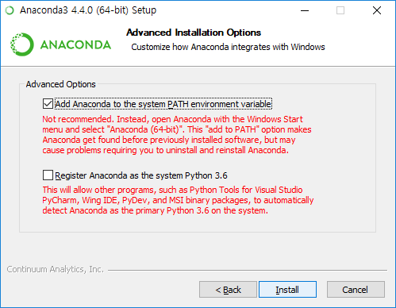
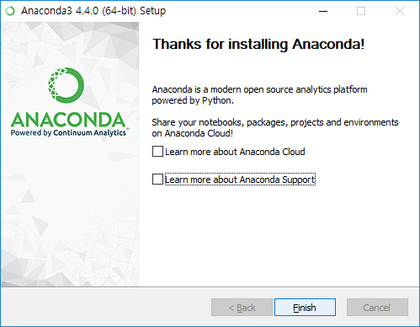
설치과정
아나콘다 설치

Slide 14
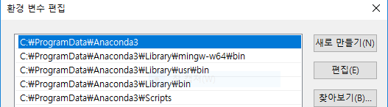
설치과정
아나콘다 설치
설치 완료 후 반드시 PATH 경로를 설정해야 한다.
제어판 > 시스템 및 보안 > 시스템 > 고급 시스템 설정 > 환경 변수에서 [시스템변수] 중 Path 에 아래 경로들을 추가
[추가할 경로]
C:\ProgramData\Anaconda3
C:\ProgramData\Anaconda3\Scripts
C:\ProgramData\Anaconda3\Library\bin

Slide 15
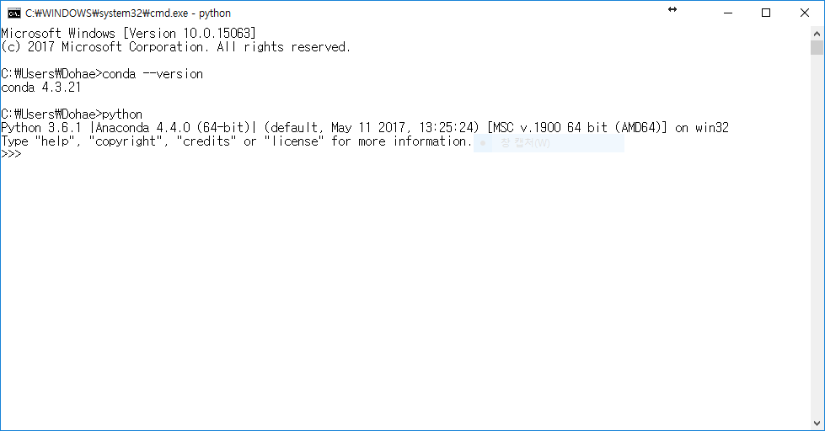
설치과정
아나콘다 설치
설치 완료 확인(프롬프트 환경)
conda –version [enter]
python [enter]

Slide 16
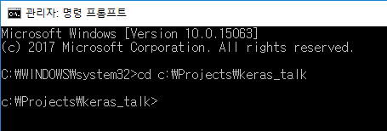
설치과정
프로젝트 디렉토리 생성
여기서부터는 명령프롬프트 사용시 관리자 권한으로 실행
cd c:\
mkdir Projects (실습용 프로젝트 폴더 생성)
cd Projects
mkdir keras_talk
cd keras_talk

Slide 17
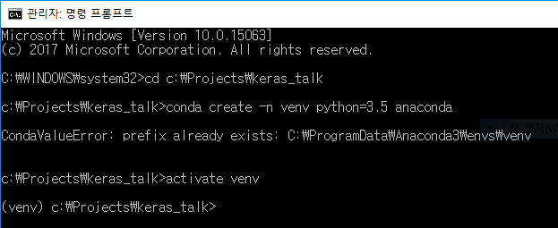
설치과정
가상 개발환경 생성
conda create -n venv python=3.5 anaconda (가상환경 생성)
venv : 가상환경 이름
사용 할 python 버전
activate venv (가상환경 활성화)

Slide 18
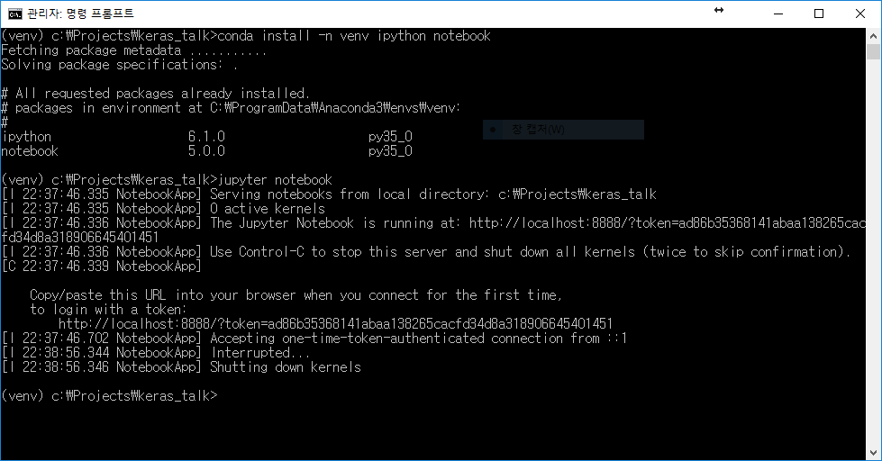
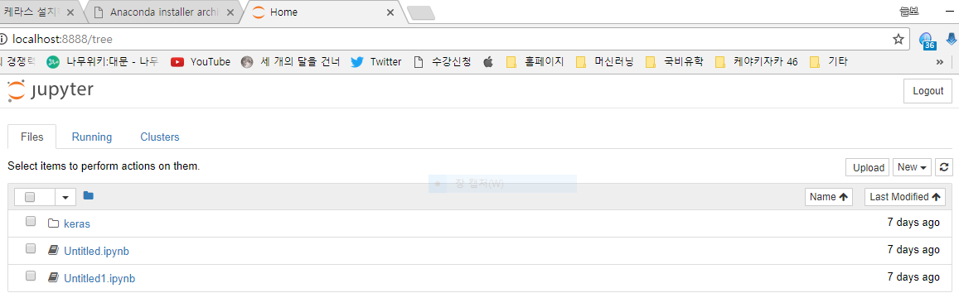
설치과정
주피터 노트북 설치
conda install -n venv ipython notebook
jupyter notebook -> 종료는 ctrl + C

Slide 19
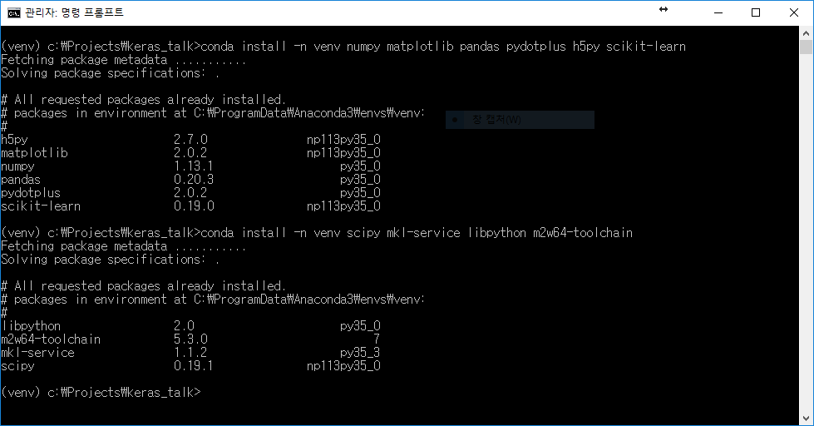
설치과정
주요 패키지 설치
conda install -n venv numpy matplotlib pandas pydotplus h5py scikit-learn
conda install -n venv scipy mkl-service libpython m2w64-toolchain

Slide 20
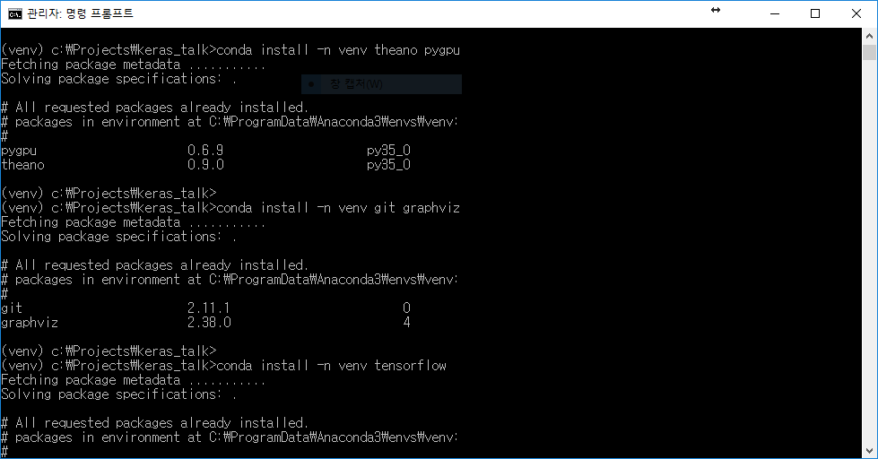
설치과정
딥러닝 라이브러리 설치
conda install -n venv theano pygpu
conda install -n venv git graphviz
conda install -n venv tensorflow

Slide 21
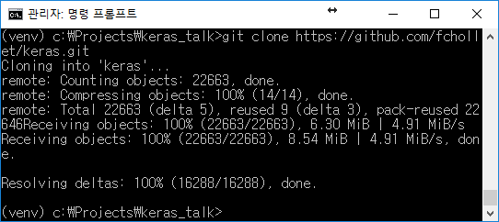
설치과정
딥러닝 라이브러리 설치
git clone https://github.com/fchollet/keras.gitconda install -n venv git graphviz
cd keras
python setup.py install (Keras 설치)

Slide 22
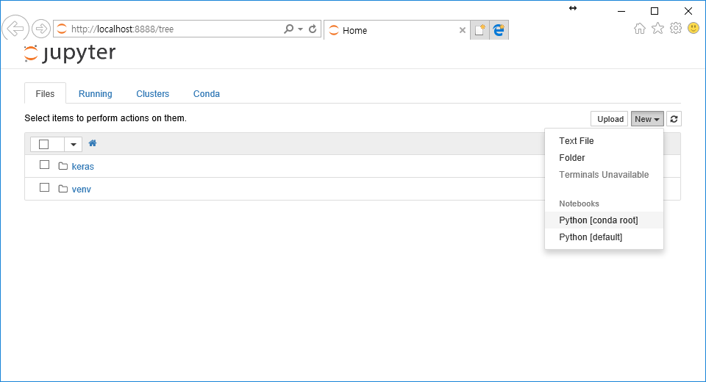
설치과정
설치 환경 테스트
프로젝트 폴더(c:\Projects\keras_talk) 이동 후 “jupyter notebook”실행

Slide 23
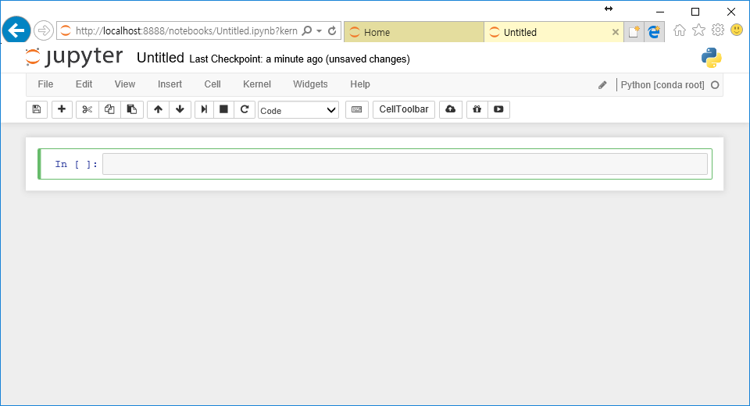
설치과정
설치 환경 테스트
소스코드 실행은 shift+enter

Slide 24
설치과정
설치 환경 테스트
import scipy
import numpy
import matplotlib
import pandas
import sklearn
import pydotplus
import h5py
import theano
import tensorflow
import keras
print('scipy ' + scipy.__version__)
print('numpy ' + numpy.__version__)
print('matplotlib ' + matplotlib.__version__)
print('pandas ' + pandas.__version__)
print('sklearn ' + sklearn.__version__)
print('pydotplus ' + pydotplus.__version__)
print('h5py ' + h5py.__version__)
print('theano ' + theano.__version__)
print('tensorflow ' + tensorflow.__version__)
print('keras ' + keras.__version__)

Slide 25
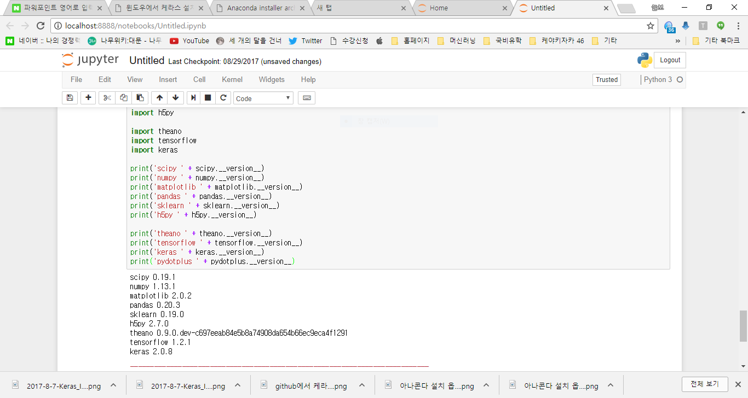
설치과정
설치환경 테스트 및 구동확인

Slide 26
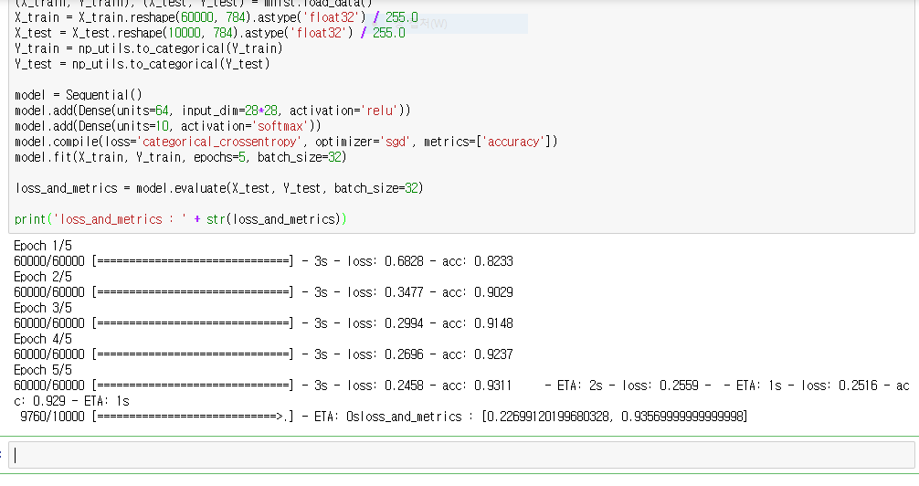
설치과정
딥러닝 기본 모델 구현 확인
from keras.utils import np_utils
from keras.datasets import mnist
from keras.models import Sequential
from keras.layers import Dense, Activation
(X_train, Y_train), (X_test, Y_test) = mnist.load_data()
X_train = X_train.reshape(60000, 784).astype('float32') / 255.0
X_test = X_test.reshape(10000, 784).astype('float32') / 255.0
Y_train = np_utils.to_categorical(Y_train)
Y_test = np_utils.to_categorical(Y_test)
model = Sequential()
model.add(Dense(units=64, input_dim=28*28, activation='relu'))
model.add(Dense(units=10, activation='softmax'))
model.compile(loss='categorical_crossentropy', optimizer='sgd', metrics=['accuracy'])
model.fit(X_train, Y_train, epochs=5, batch_size=32)
loss_and_metrics = model.evaluate(X_test, Y_test, batch_size=32)
print('loss_and_metrics : ' + str(loss_and_metrics))

Slide 27
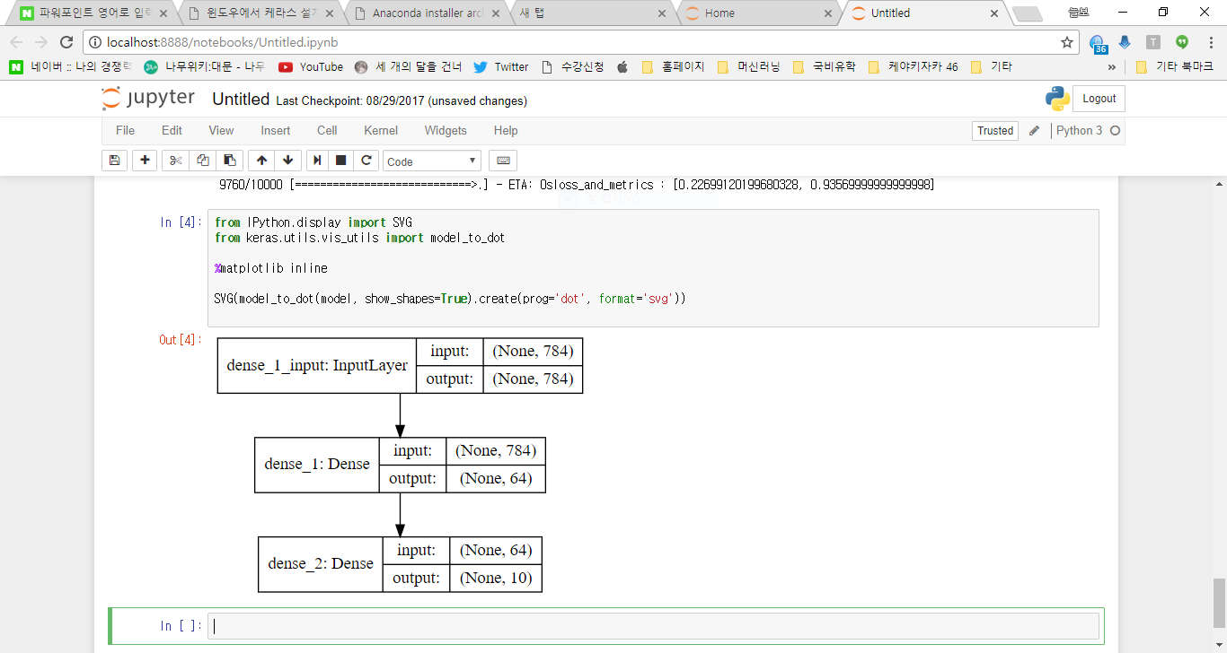
설치과정
딥러닝 모델 가시화 확인
from IPython.display import SVG
from keras.utils.vis_utils import model_to_dot
%matplotlib inline
SVG(model_to_dot(model, show_shapes=True).create(prog='dot', format='svg'))

Slide 28
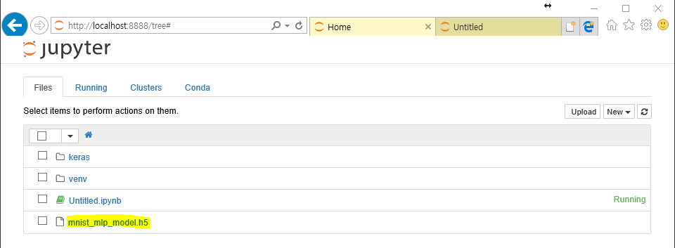
설치과정
딥러닝 모델 저장 및 엔진 바꾸기
from keras.models import load_model
model.save('mnist_mlp_model.h5')
model = load_model('mnist_mlp_model.h5')
‘C:/Users/사용자이름/.keras/keras.json’에서
‘backend’부분을 수정하면 딥러닝 엔진을 바꿀 수 있다.

Slide 29
향후계획

Slide 30

향후 계획
https://github.com/fchollet/keras
예제소스 분석
https://tykimos.github.io/Keras/lecture/
강의 차근차근 따라가기
책 참고
https://tykimos.github.io/Keras/2017/08/09/DeepBrick_Talk/
Keras의 기본 데이터 단위에 대한 이해

Slide 31
참고자료

Slide 32
참고자료
참고자료
https://keras.io/ (Keras 공식)
https://blog.keras.io/ (Keras 공식)
https://tykimos.github.io/Keras/lecture/ (현재 Keras강의를 진행 중)
http://www.modulabs.co.kr/ (Keras외에도 다양한 인공지능 자료)
https://github.com/fchollet/keras (①이 운영하는 github, 다양한 예제 존재)
https://www.facebook.com/groups/KerasKorea/ (③의 사람이 운영하는 페이스북 그룹)
https://www.facebook.com/groups/keras.py/ (Keras및 인공지능 자료)
http://blog.daum.net/goodgodgd/22
http://iostream.tistory.com/category/%EA%B0%9C%EB%B0%9C%20%EC%9D%B4%EC%95%BC%EA%B8%B0/Machine%20learning

